Slide 1

SoapUI para principiantes
Autora:
Ailyn del Pino Acosta

Slide 2
Contenidos:
1
¿Cómo instalar Git en windows?
2
¿Cómo crear nuestra cuenta de GitHub?
3
¿Cómo adicionar nuestro proyecto SoapUI en Git?
2

Slide 3
Contenidos:
4
¿Cómo enviar commit y enviar los cambios al repositorio?
5
¿Cómo eliminar el proyecto de Git?
2

Slide 4
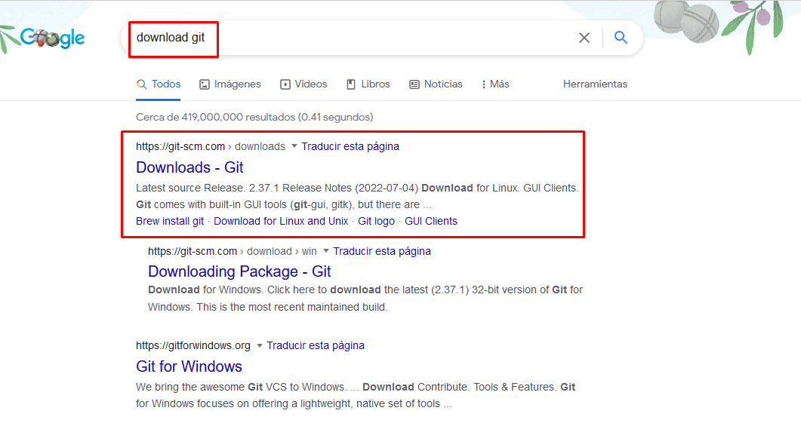
Descarga de Git
Para ello abre el navegador y en la barra de búsqueda de Google pone: download git, y selecciona la primera opción que se muestra en pantalla.
4

Slide 5
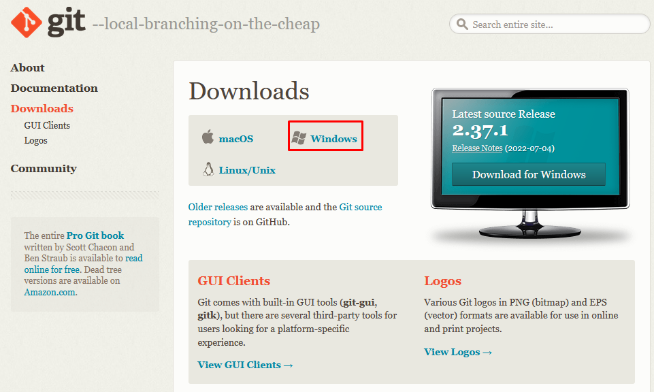
Descarga de Git
Luego selecciona la
opción de descargar
para windows.
5

Slide 6
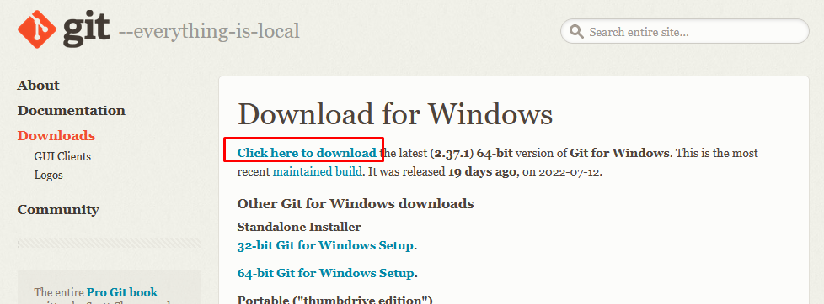
Descarga de Git
Luego se muestra la siguiente página donde selecciona el link seleccionado para
proceder a la descarga.
6

Slide 7
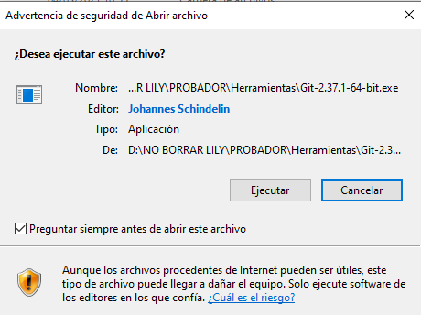
Instalación de Git
Una vez concluida la descarga del Git procedemos a su instalación y para ello se
dirige a la carpeta donde lo descargó y da doble clic en el ejecutable. La instalación
es muy sencilla, deje todos los valores como aparecen presionando siguiente en
cada ventana que se muestra.
7

Slide 8
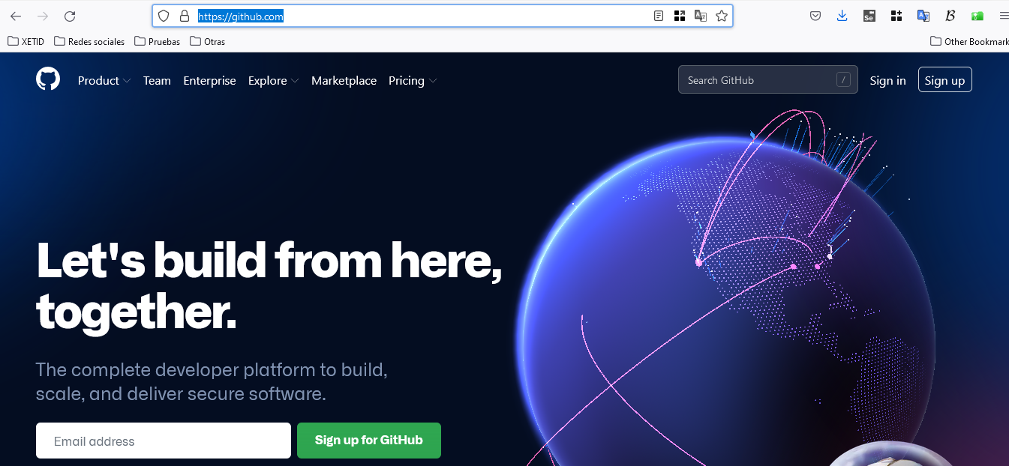
Crear cuenta en Git
Luego se dirige nuevamente al navegador y pone en la barra de direcciones la
dirección: https://github.com/, mostrándose la siguiente página.
8

Slide 9
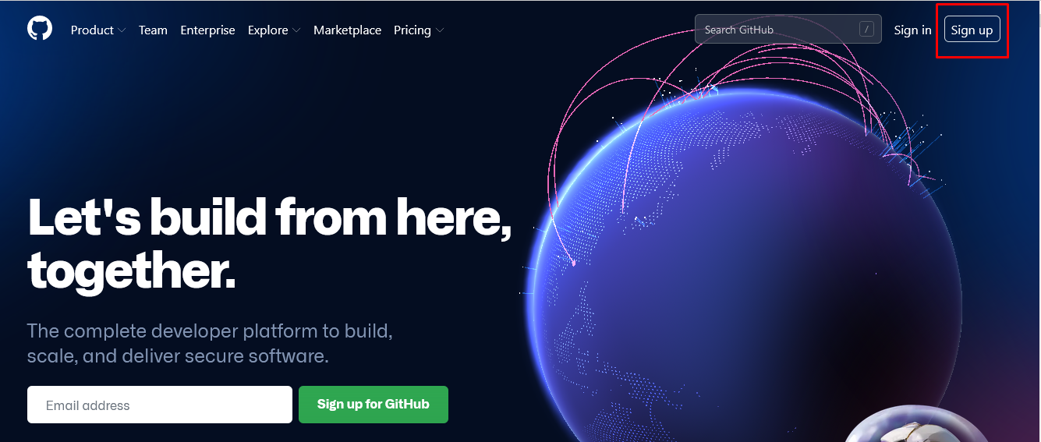
Crear cuenta en Git
Para crearse una cuenta basta con dar clic sobre la opción Sign up.
9

Slide 10
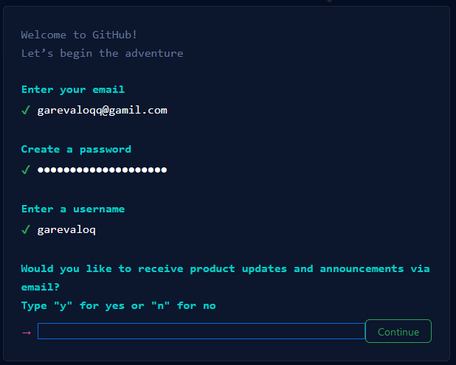
Crear cuenta en Git
Entrar un email; luego pide una
contraseña; un usuario y otra serie de
datos que irá completando a medida se lo soliciten.
10

Slide 11
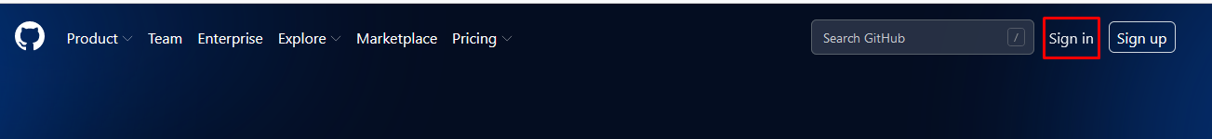
Crear cuenta en Git
Una vez creada la cuenta puede acceder a esta a partir de su usuario y contraseña, presionando el botón Sign in.
11

Slide 12
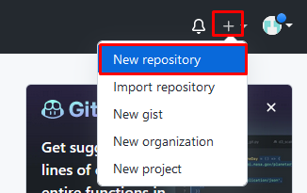
Creando un repositorio
Para crear un repositorio no dirigimos al icono de + y seleccionamos la opción New repository.
12

Slide 13
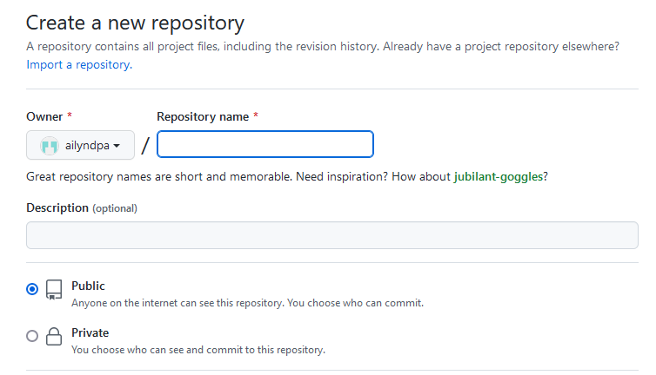
Creando un repositorio
Mostrándose la siguiente página, donde debemos especificar un nombre al
repositorio que se está creando.
13

Slide 14
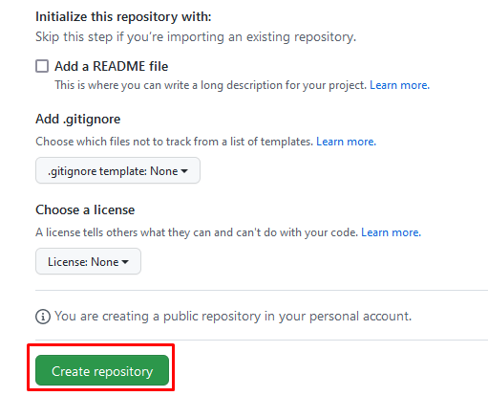
Creando un repositorio
Luego presionamos sobre el botón
Create repository
14

Slide 15
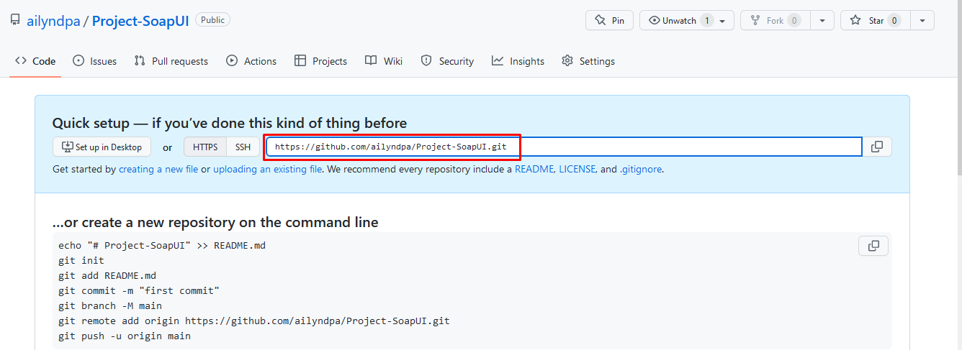
Creando un repositorio
De esta manera queda creado el repositorio en la siguiente dirección.
15

Slide 16
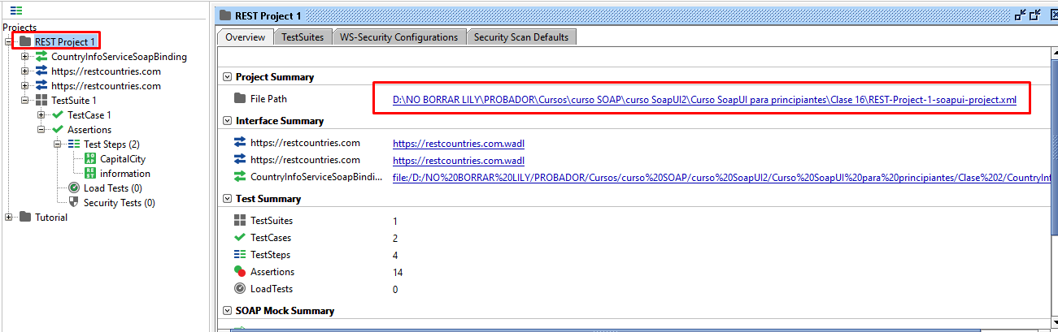
Adicionar proyecto SoapUI en Git
Ahora abrimos nuestra interfaz de SoapUI y damos doble clic en el proyecto.
Luego se dirige a la dirección donde se encuentra ubicado el proyecto en cuestión a partir de la línea de comandos.
16

Slide 17
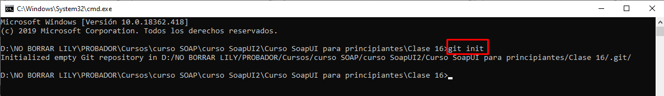

Adicionar proyecto SoapUI en Git
Una vez estando en la ubicación del proyecto entra el comando git init para inicializar un repositorio de Git vacío.
De esta forma se crea una carpeta oculta con nombre .git en la ubicación del proyecto.
17

Slide 18
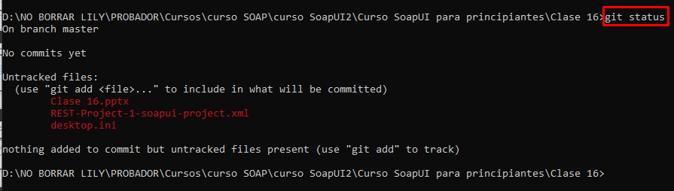
Adicionar proyecto SoapUI en Git
Con el comando git status se obtiene el estado del proyecto actual. En este caso aun no se ha realizado ningún cambio.
18

Slide 19
Adicionar proyecto SoapUI en Git
A partir del comando git add nombre del proyecto estaría haciendo una solicitud
para adicionar al Git cierto proyecto. Por el contrario si quiero adicionar todos los
proyectos decimos git add *.
19

Slide 20
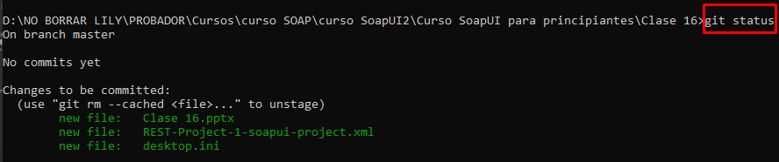
Adicionar proyecto SoapUI en Git
Ahora si volvemos a ingresar el comando git status se muestra en verde los cambios realizados.
20

Slide 21
Commit y cambios al repositorio
Para subir los cambios al repositorio se dirige a la línea de comando y pone:
git commit –m “mensaje”
21

Slide 22
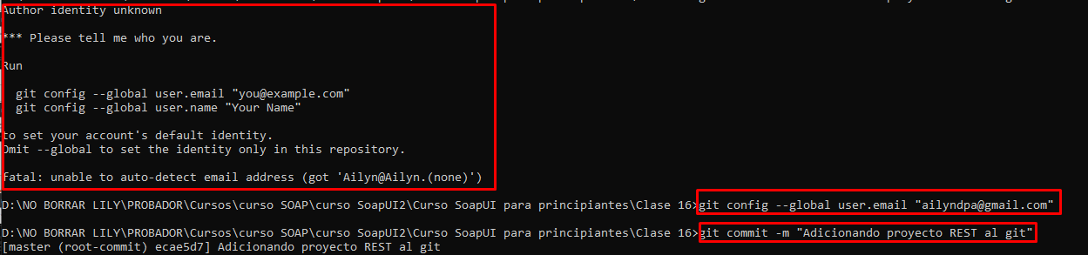
Commit y cambios al repositorio
Si al intentar dar commit se muestra el siguiente inconveniente asociado con autor
desconocido, ingresar usuario o correo a partir de las líneas de commando que se
ofrecen y repetir nuevamente el commit.
22

Slide 23
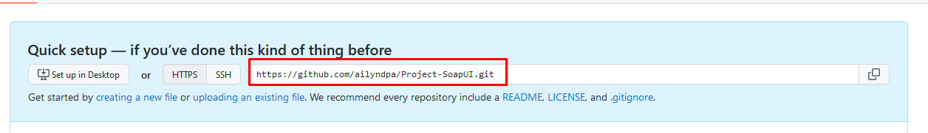
Commit y cambios al repositorio
Lo próximo sería enviar los cambios al repositorio remoto, para ello copiar la ubicación del repositorio remoto.
23

Slide 24
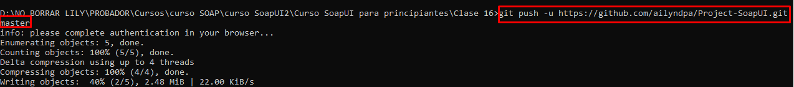
Commit y cambios al repositorio
Y diríjase nuevamente a la línea de comandos para entrar el comando:
git push –u dirección del repositorio en línea master
Como se puede observar el objeto se esta presionando hacia el navegador.
24

Slide 25
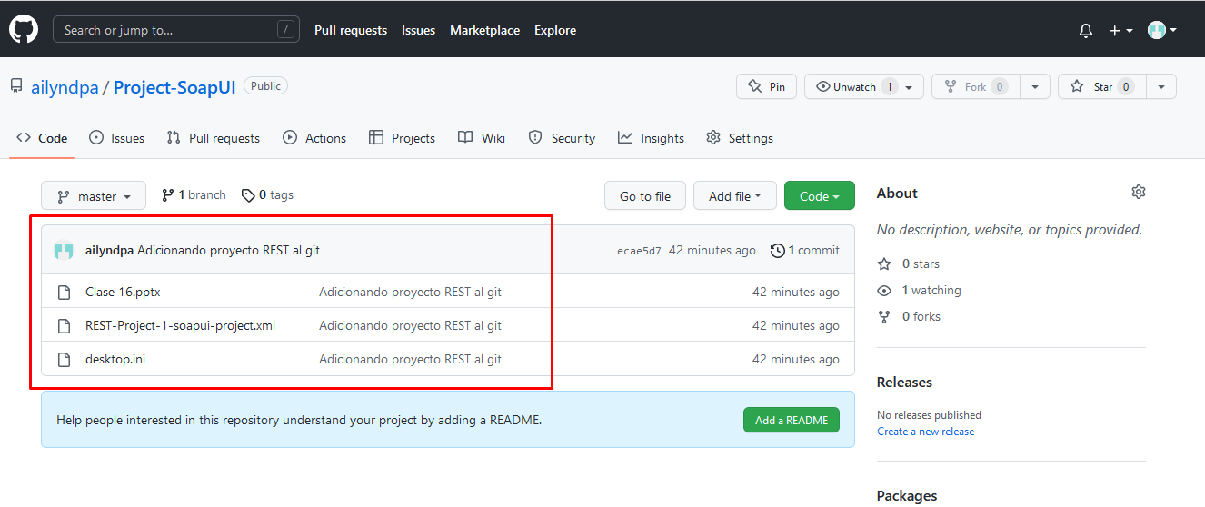
Commit y cambios al repositorio
Una vez que haya concluido el push, refresque la página del Git para observar que
todos los proyectos fueron agregados satisfactoriamente.
25

Slide 26
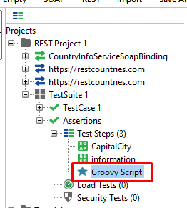
Commit y cambios al repositorio
Si quiere puede realizar cualquier cambio en su proyecto a partir de la herramienta
SoapUI, por ejemplo: agregar un script de prueba y guardar el proyecto nuevamente.
26

Slide 27
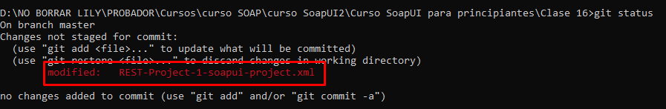
Commit y cambios al repositorio
Luego en la línea de comando se pueden observar los cambios realizados a partir de
la línea de conmandos git status.
27

Slide 28

Commit y cambios al repositorio
Al observar que existen cambios por actualizar, lo primero es poner la línea de
comandos git add * para adicionar los cambios del proyecto al Git local.
Y ahora volvemos a ver el estado
28

Slide 29
Commit y cambios al repositorio
Ahora mediante la línea de comandos git commit –m “Se adicionó un script de
prueba”, adicionamos una descripción en el Git del cambio realizado a nuestro
proyecto.
29

Slide 30
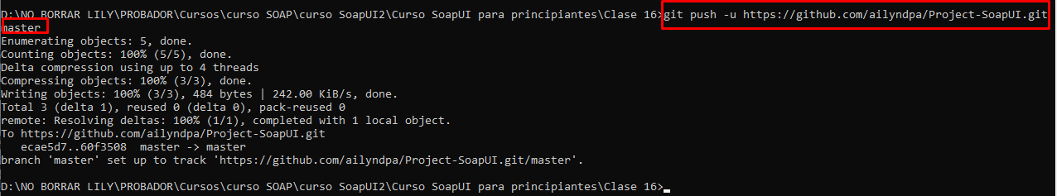
Commit y cambios al repositorio
Y luego hacemos un push para el repositorio remoto.
30

Slide 31
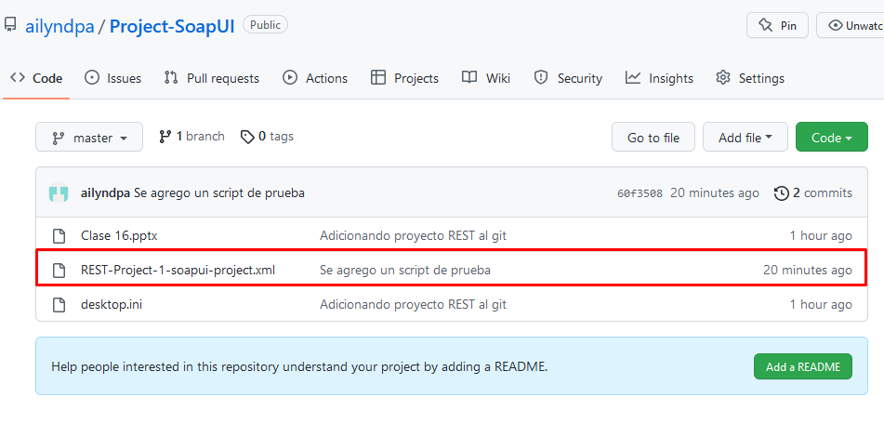
Commit y cambios al repositorio
Se puede observar el cambio realizado.
31

Slide 32
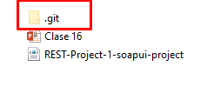
Eliminar el proyecto Git
Si lo que desea es eliminar el proyecto desde Git, se dirige a la carpeta donde tiene
el proyecto local y elimina la carpeta .git
32

Slide 33
Eliminar el proyecto Git
Si lo que desea es eliminar el proyecto local desde Git, se dirige a la carpeta donde
tiene el proyecto y elimina la carpeta .git
33

Slide 34
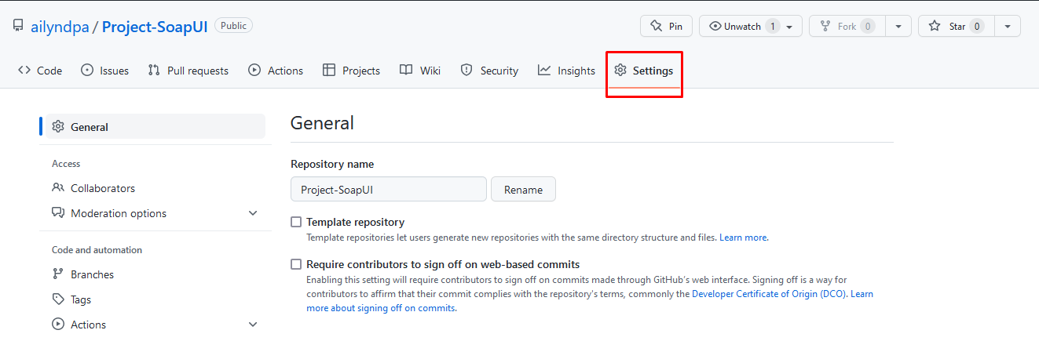
Eliminar el proyecto Git
Sin embargo este repositorio continuará estando disponible en gitHub, por lo que si
desea eliminar este repositorio, se dirige a la parte inferior de la configuración.
34

Slide 35
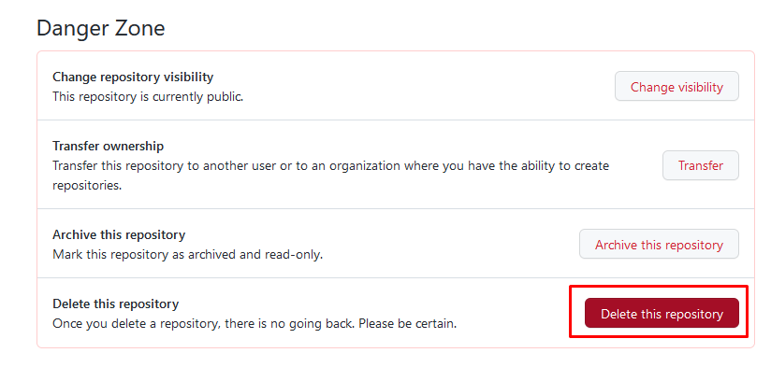
Eliminar el proyecto Git
Y selecciona la opción Delete this repository.
35

Slide 36
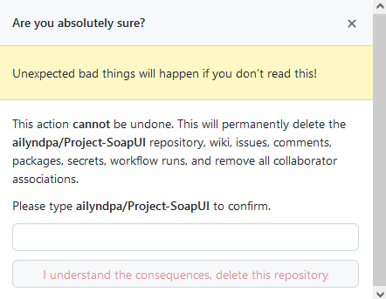
Eliminar el proyecto Git
Mostrándose la siguiente ventana de confirmación.
36

Slide 37
Muchas
Gracias

